Slide 1
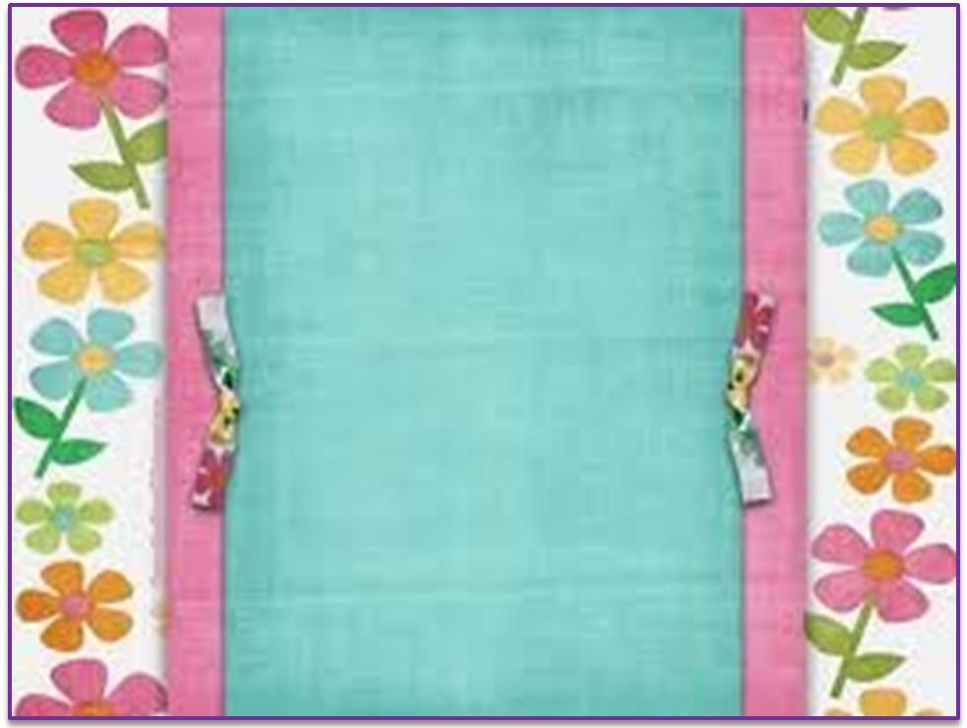
Empresa
GUSTOS
PERFECTOS
CATÁLOGO
gustosperfectos@hotmail.com
Tel :2290-858

Slide 2
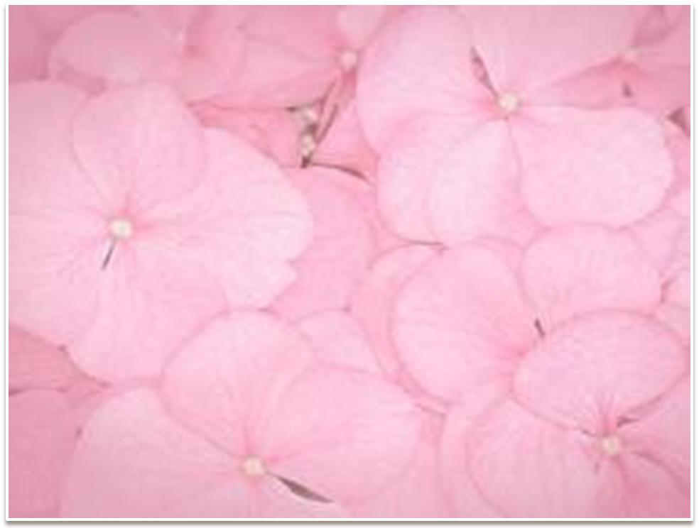
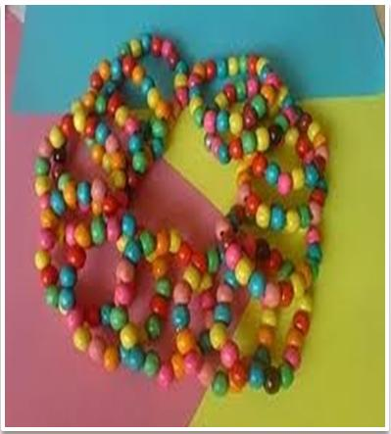
BRACELET EN BOIS (F)
CODIGO:0001
CARACTERÍSTICAS:
Manillas hechas de mullos de madera de diferentes colores con hilo elástico
TALLA: Única
$0.50

Slide 3
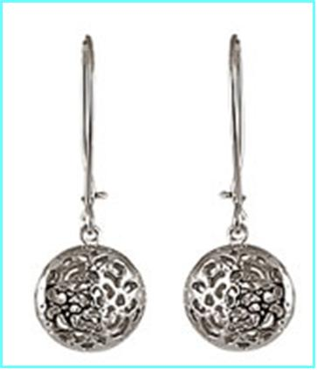
CERCEI BORCAN (R)
CODIGO:0002
CARACTERÍSTICAS:
Aretes hechos de dijes de metal en varios modelos , colgantes jarra estilo único y original
TALLA: Única
$2.00

Slide 4
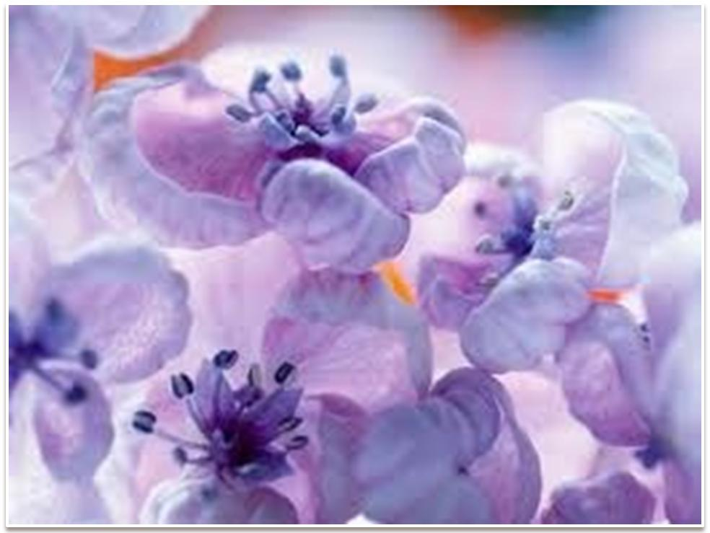
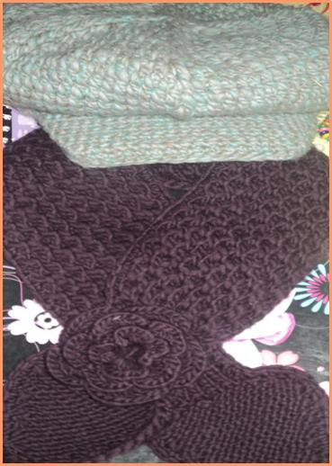
VERÉT ET FOULARD FRANÇAISES (F)
a) CODIGO:0003
CARACTERÍSTICAS:
Boinas hechas de lana de diferentes modelos y colores
TALLA: Única
b)CODIGO:0004
CARACTERÍSTICAS:
Bufandas hechas de lana de diferentes modelos y colores
TALLA: 96 de largo x 15 de ancho
a
$ 4.00
b
$ 3.50

Slide 5
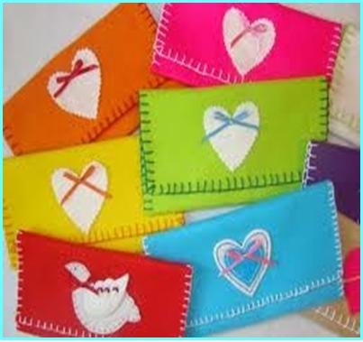
FOAMI PORTEFEUILLE
CODIGO:0005
CARACTERÍSTICAS:
Cartucheras y porta espejos de fomix decoradas con cintas y figuras de fomix de diferentes colores modelos y diseños
TALLA: 28 de largo x 10 de ancho
$1.50

Slide 6
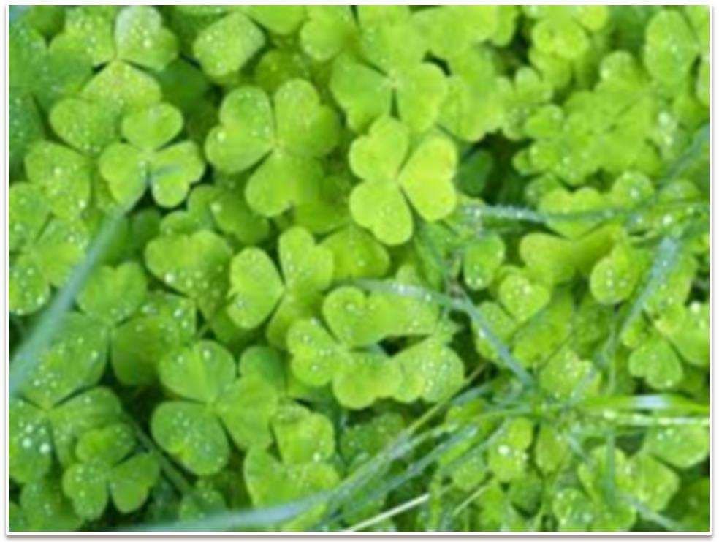
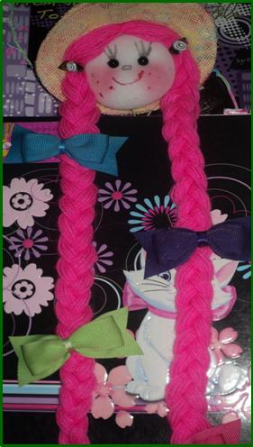
PORTE DES BANDEAUX
(F)
CODIGO:0006
CARACTERÍSTICAS:
Porta vinchas elaborada con retazos de tela , lana, ojos plásticos ,media nailon blanca, plumón ,etc.
TALLA: Única
$ 2.50

Slide 7
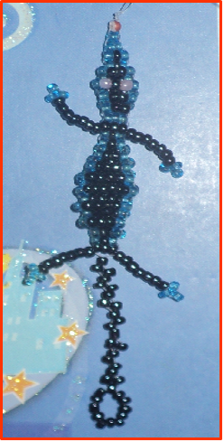
PORTE-CLÉS (F)
CODIGO:0007
CARACTERÍSTICAS:
Llaveros hechos de mullos arroz de diversos colores con hilo nailon
TALLA: Única
$ 1.50

Slide 8
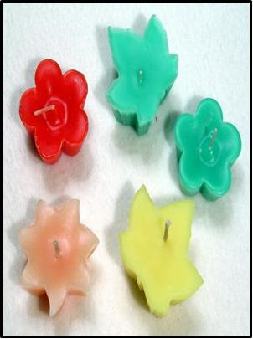
CANDELE PROFUMATE
(F)
CODIGO:0008
CARACTERÍSTICAS:
Velas de diferentes colores según la forma que posean con aroma están hechas de parafina , pabilos , colorantes , aromas , etc.
TALLA: Variable
$ 1.50

Slide 9
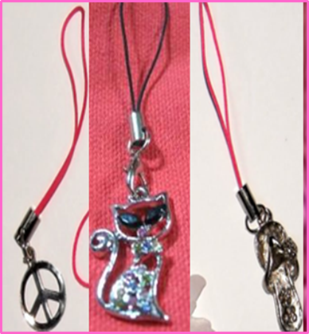
AGĂŢAT MOBIL
(R)
CODIGO:0009
CARACTERÍSTICAS:
Colgantes para celular hechos con dijes de metal en varios modelos
TALLA: Única
$ 1.50

